Slide 1
Spiegel AI Rahmen & Hardware
Leon Kranner, Marcel Wagner– 03.07.2024
Datenverarbeitung in der Technik

Slide 2
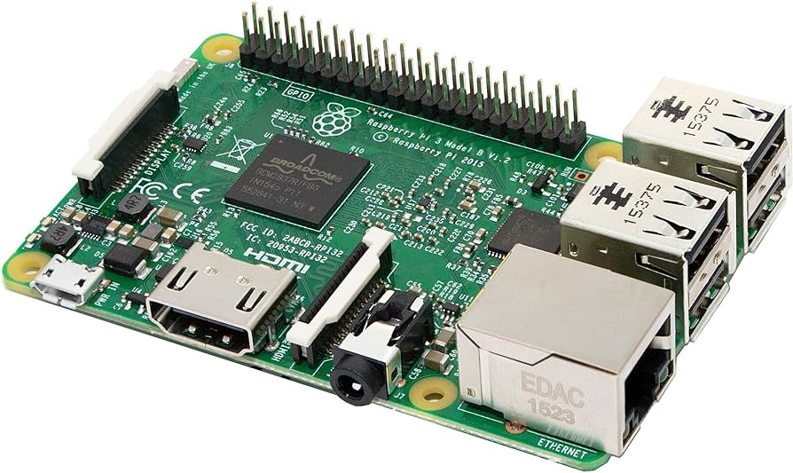
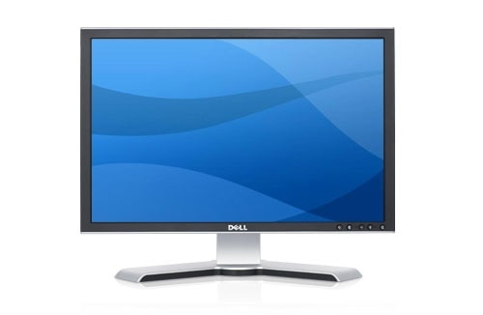
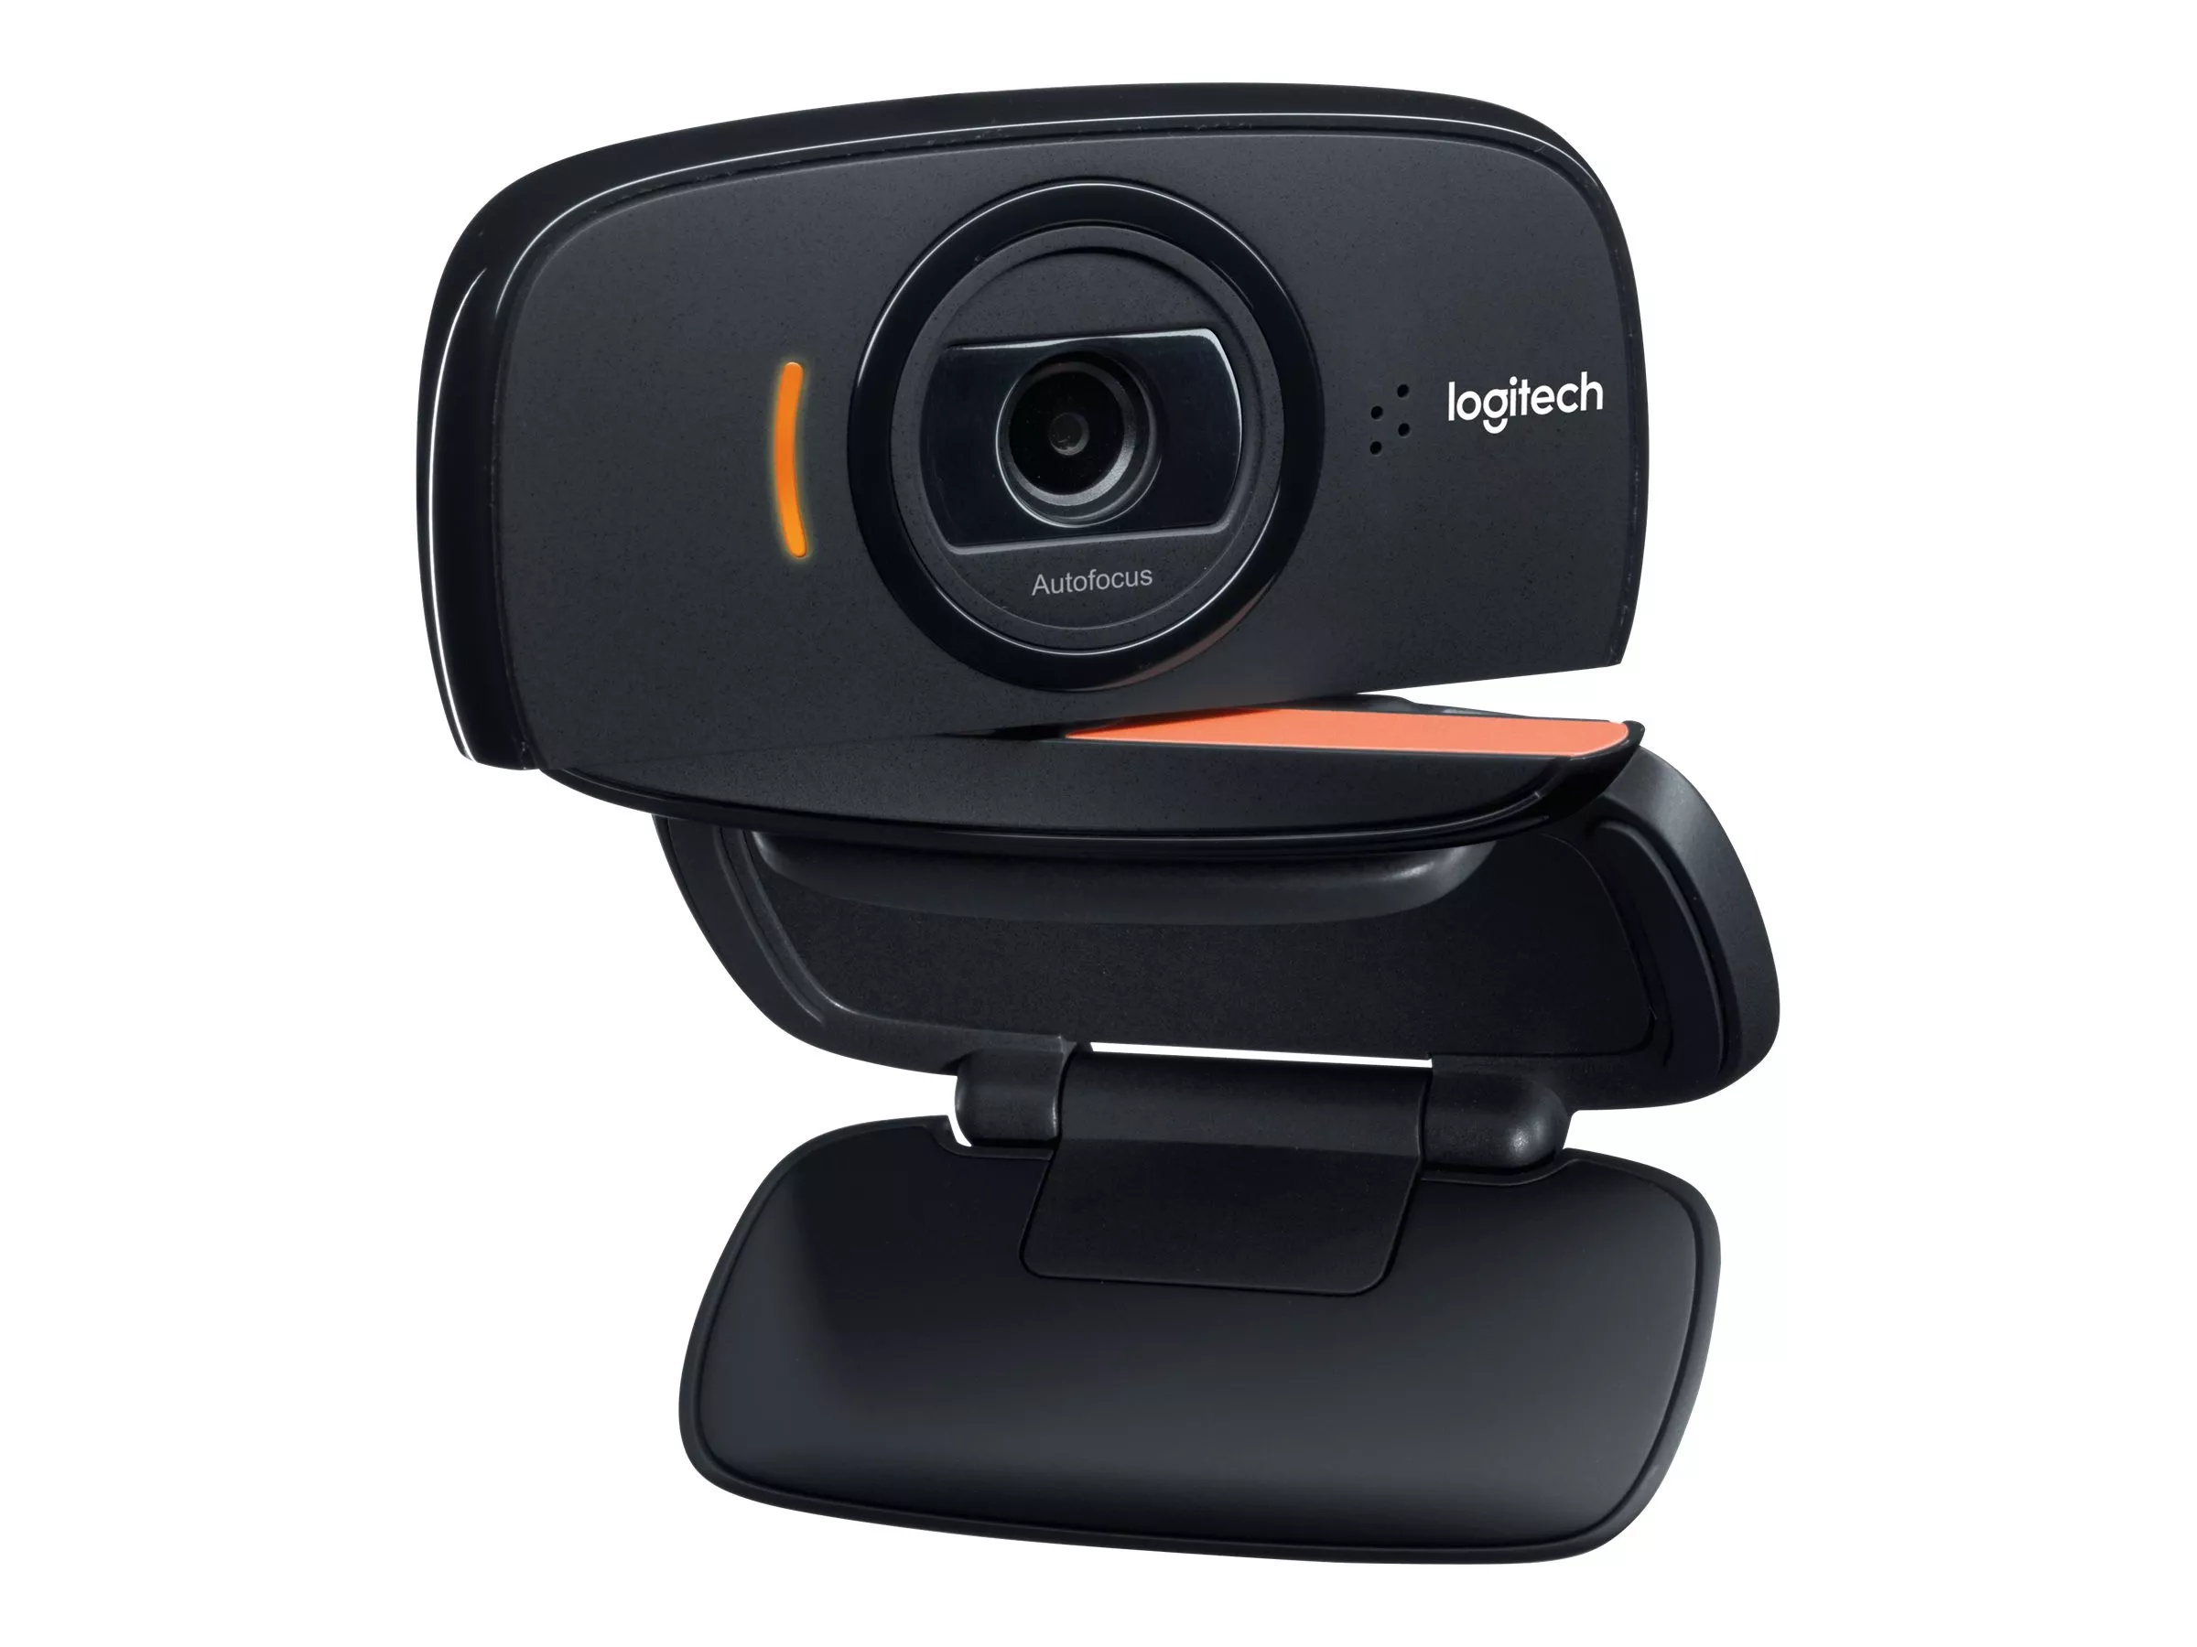
Hardware
Raspberry Pi 3 Model B
Logitech Kamera
Monitor
WLAN Stick

Slide 3
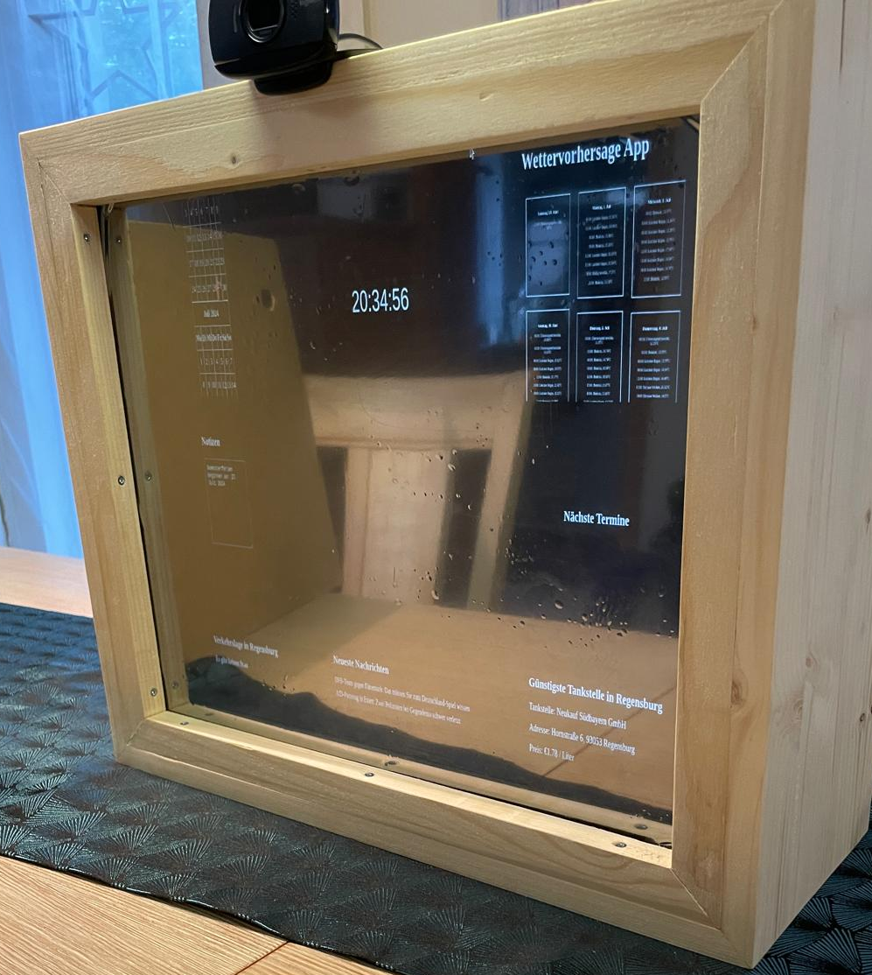
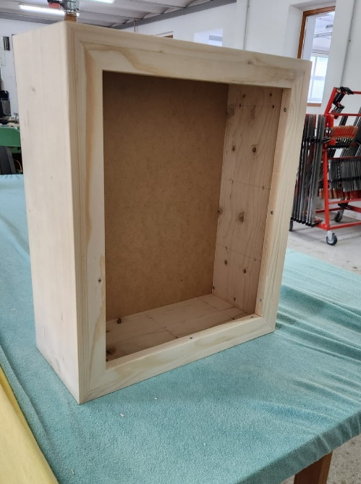
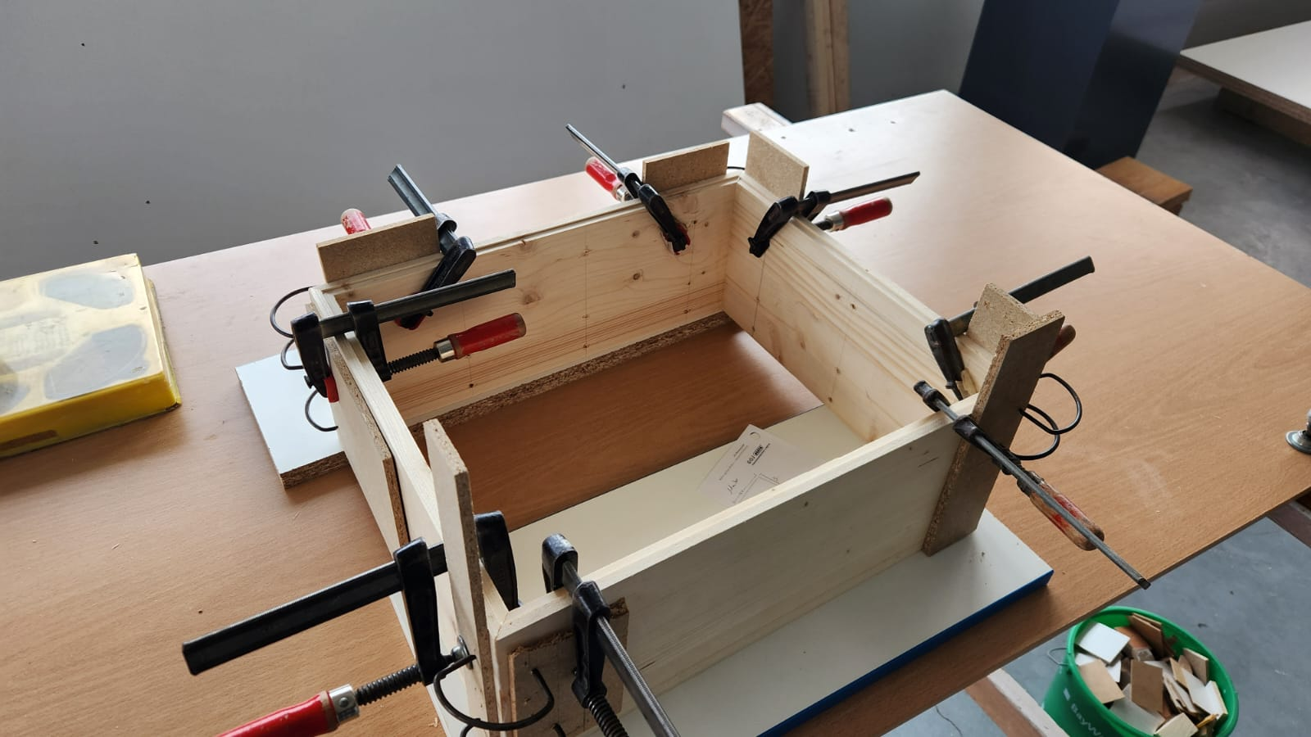
Rahmen

Slide 4
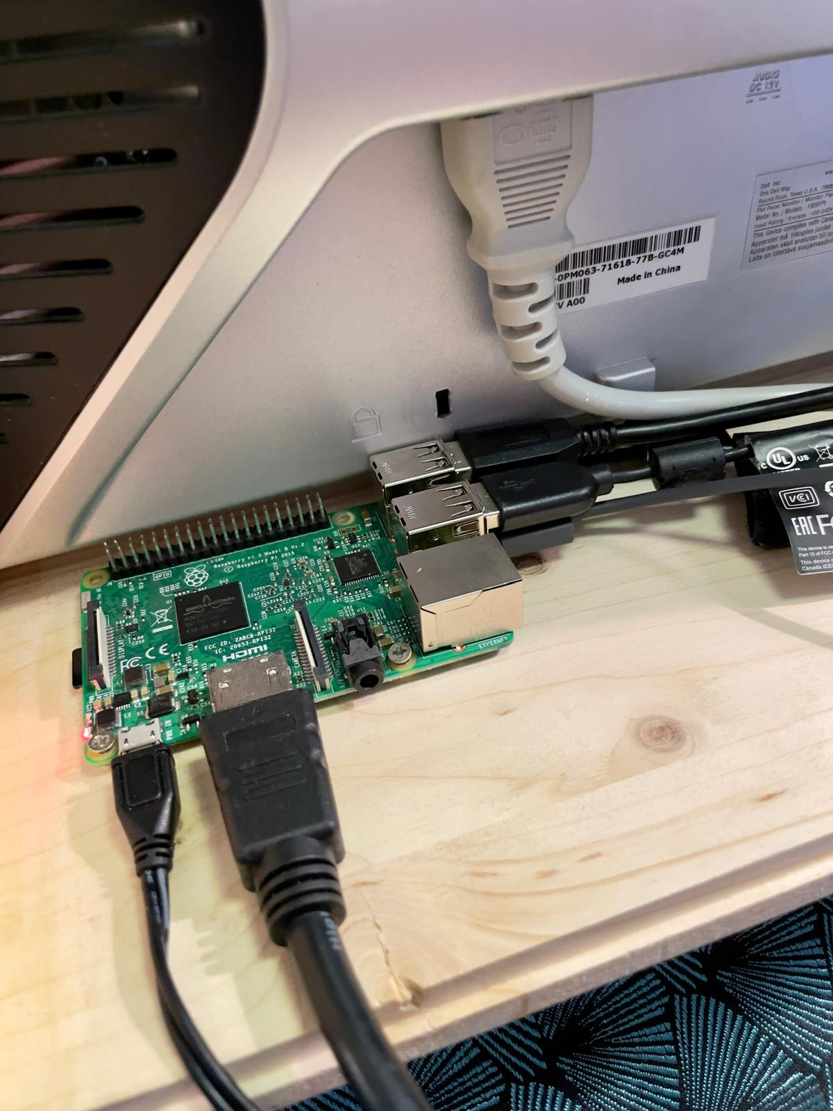
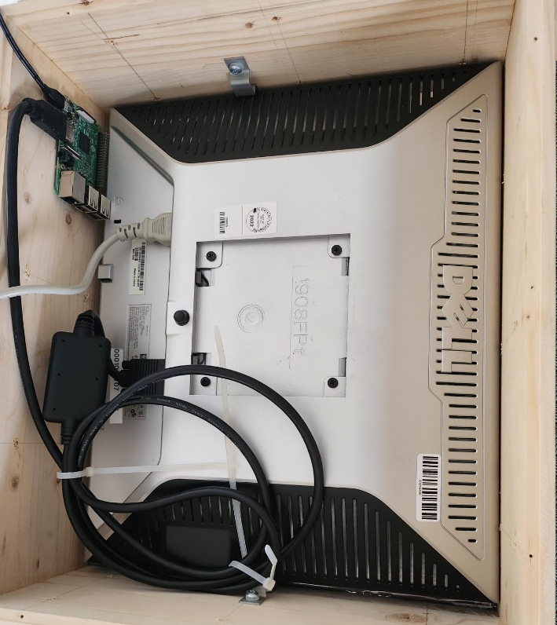
Hardware Aufbau
Notes:
Wir haben auf der Rückseite des Rahmens eine Plexiglasscheibe mit Schrauben befestigt und auf die Hinterseite des Glases eine halbdurchsichtige Spiegelglasfolie befestigt

Slide 5
Spiegel AI Display Setup / Aufteilung & Widgets
Leon Kranner– 03.07.2024
Datenverarbeitung in der Technik

Slide 6
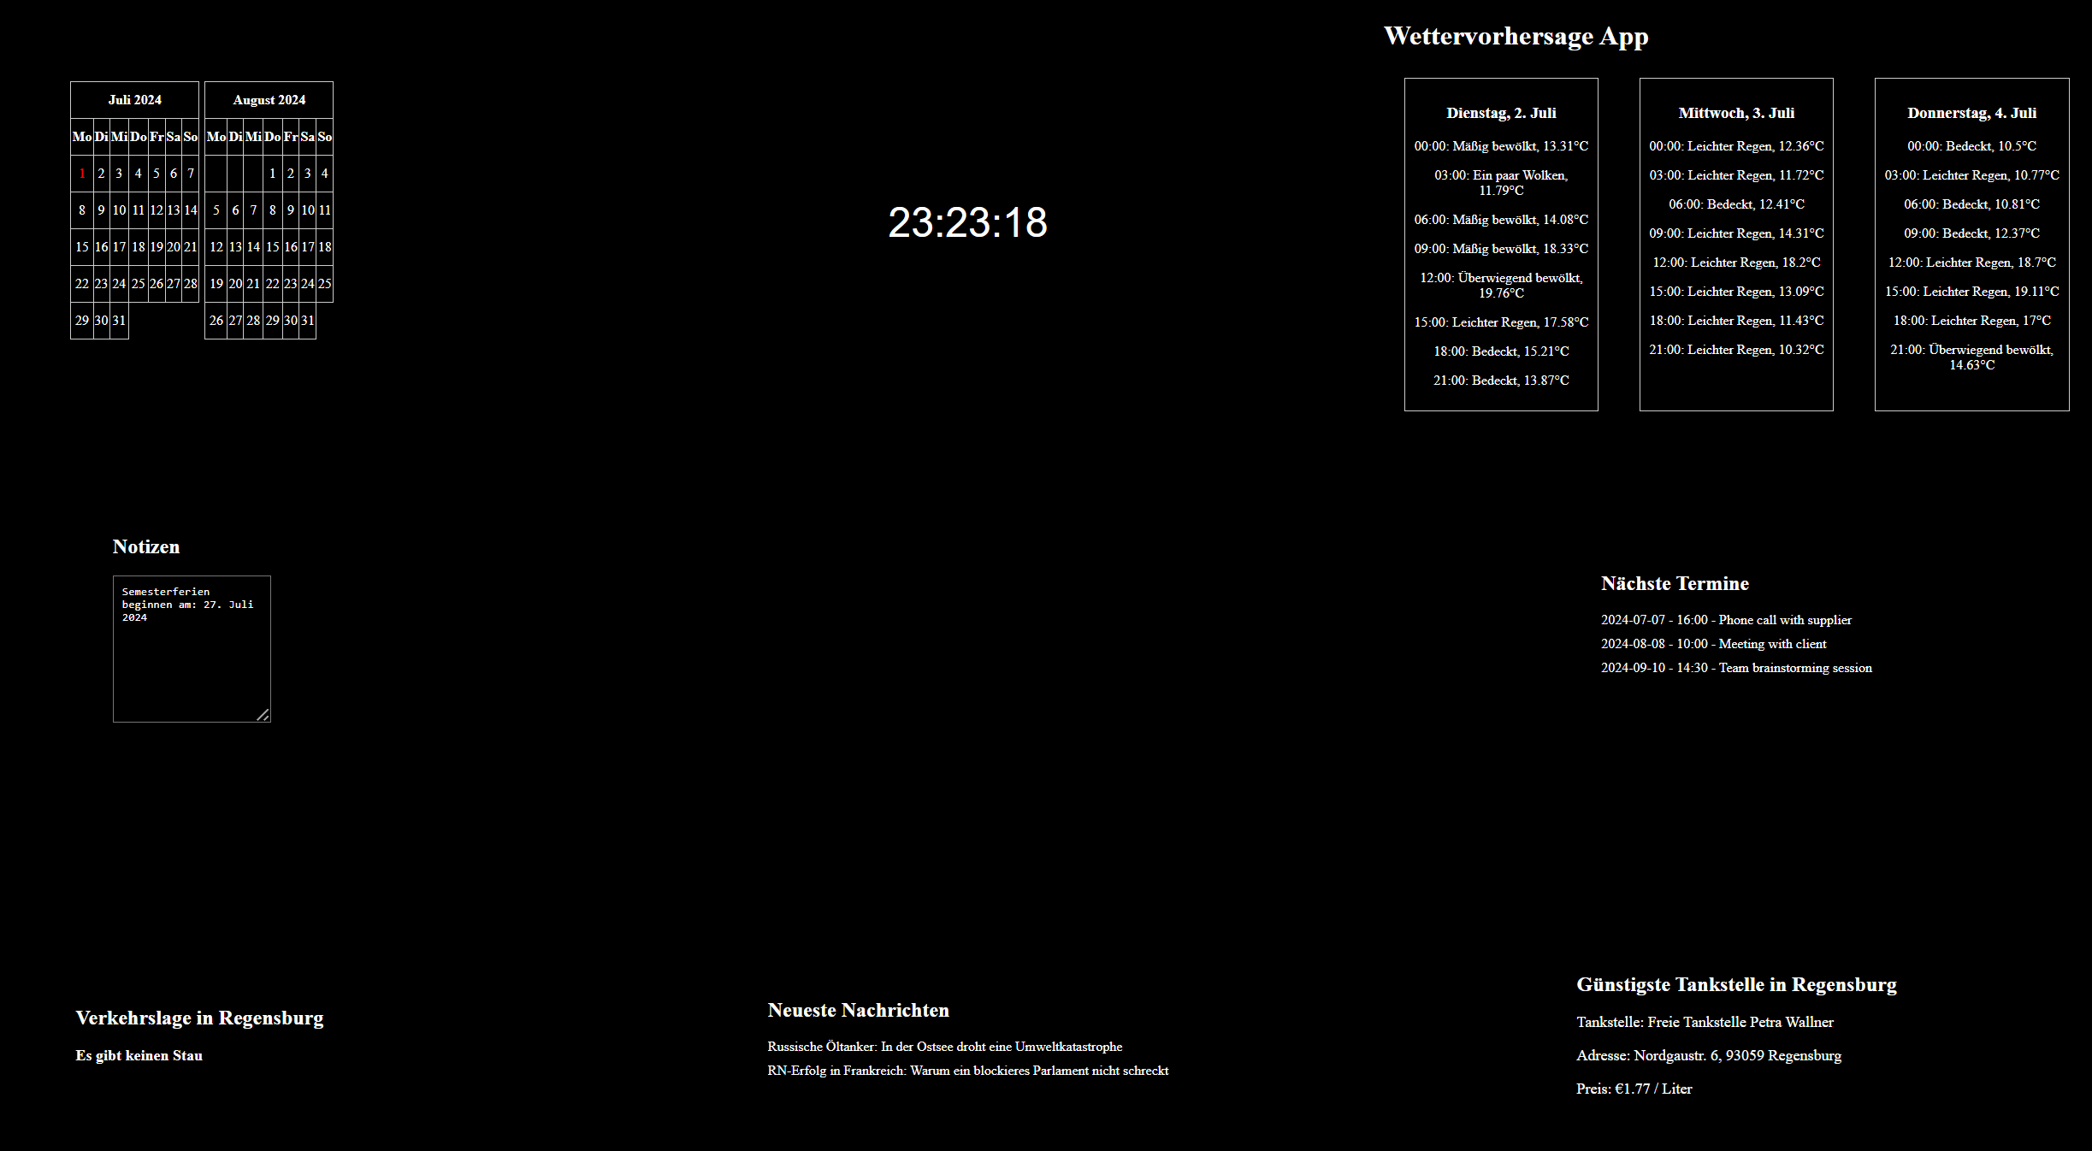
Display Aufteilung
JavaScript + Html + CSS
Entwicklungsumgebung: Visual Studio Code
3x3 Raster (Mitte muss frei bleiben)
Verschiedene Widgets
Anordnung der Widgets ist dynamisch
Notes:
Technologie und Werkzeuge
Für die Entwicklung dieses Projekts habe ich verschiedene moderne Webtechnologien und Entwicklungswerkzeuge verwendet:
JavaScript: Hauptsächlich genutzt für die logische Programmierung und Interaktivität des Smart Mirrors.
HTML: Dient als Grundgerüst für die Struktur der Benutzeroberfläche.
CSS: Verwendet zur Gestaltung und zum Layout der verschiedenen Komponenten und Widgets.
Entwicklungsumgebung
Visual Studio Code: Als Entwicklungsumgebung habe ich Visual Studio Code gewählt, da es leistungsstark, flexibel und durch zahlreiche Erweiterungen sehr anpassbar ist.

Slide 7
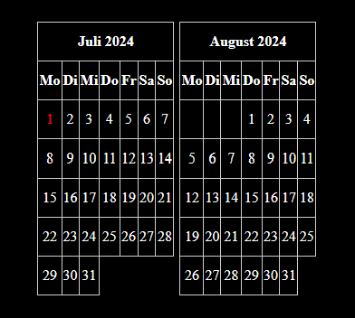
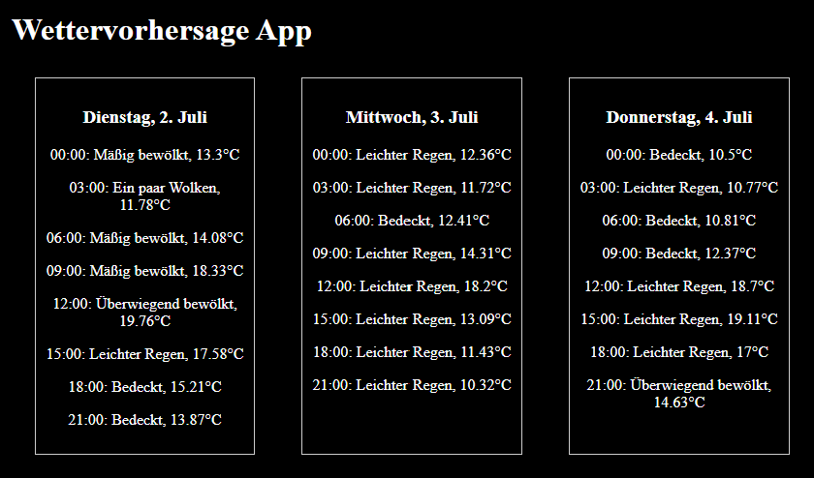
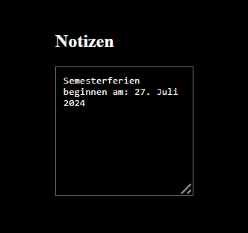
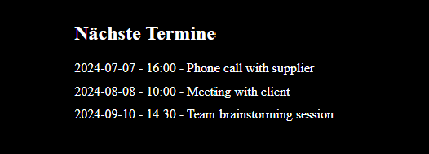
Widgets
Kalender
Wettervorhersage
Notizen
Termine

Slide 8
Referenzen
[1] Google LLC, „Flutter Logo (Dark),“ [Online]. Verfügbar: https://flutter.dev/brand/. [Zugriff: 29. Juni 2024]
[2] JetBrains, „The State of Developer Ecosystem 2023,“ 2023. [Online]. Verfügbar: https://www.jetbrains.com/lp/devecosystem-2023/development/. [Zugriff: 30. Juni 2024]
[3] Raspberry PI Modul B [Online]. Verfügbar: https://www.raspberrypi.com/products/raspberry-pi-3-model-b/ [Zugriffen: 01. Juli 2024]
[4] Logitech Kamera [Online]. Verfügbar: https://www.logitech.com/ [Zugriffen: 01. Juli 2024]
[5] Dell Dell 2208WFP [Online]. Verfügbar: https://www.dell.com/ [Zugriffen: 01. Juli 2024]

